Slide 1



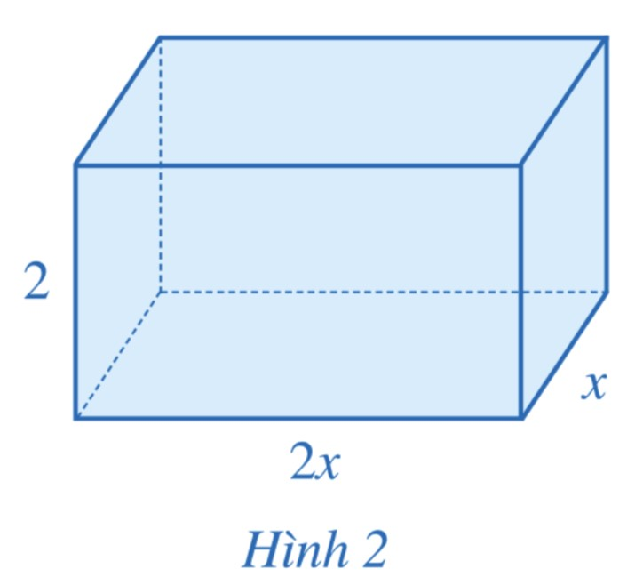

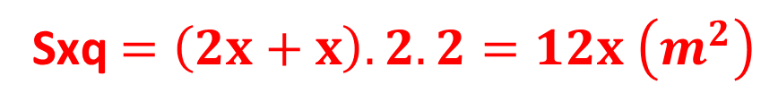
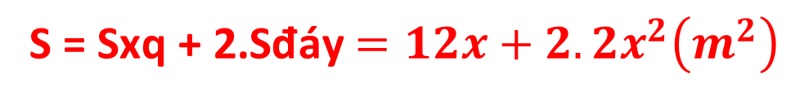
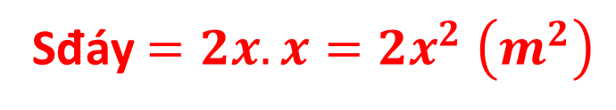
KHỞI ĐỘNG
6
7
122
4
5
44
54
Hết giờ
1
2
3
8
9
10
11
12
13
14
15
16
17
18
19
20
21
22
23
24
25
26
27
28
29
30
31
32
33
34
35
36
37
38
39
40
41
42
43
45
46
47
48
49
50
51
52
53
55
56
57
58
59
60
61
62
63
64
65
66
67
68
69
70
71
72
73
74
75
76
77
78
79
80
81
82
83
84
85
86
87
88
89
90
91
92
93
94
95
96
97
98
99
100
101
102
103
104
105
106
107
108
109
110
111
112
113
114
115
116
117
118
119
120
121
123
124
125
126
127
128
129
130
131
132
133
134
135
136
137
138
139
140
141
142
143
144
145
146
148
147
148
149
150
151
152
153
154
155
156
157
158
159
160
161
162
163
164
165
166
167
168
169
170
171
172
173
174
175
176
177
178
179
180
THẢO LUẬN NHÓM ĐÔI
Tính tổng diện tích các mặt của hình hộp chữ nhật (hình 2) có độ dài hai cạnh đáy là x(m), 2x (m) và chiều cao là 2 (m).
Sxq$=\left(2x+x\right).2.2=12x \left(m^{2}\right)$
Sđáy$=2x.x=2x^{2} \left(m^{2}\right)$
S = Sxq + 2.Sđáy$=12x+2.2x^{2}\left(m^{2}\right)$

Slide 2




CHƯƠNG VI: BIỂU THỨC ĐẠI SỐ
BÀI 3: PHÉP CỘNG, PHÉP TRỪ ĐA THỨC MỘT BIẾN

Slide 3


NỘI DUNG BÀI HỌC
CỘNG HAI ĐA THỨC MỘT BIẾN
01
02
TRỪ HAI ĐA THỨC MỘT BIẾN

Slide 4


I. CỘNG HAI ĐA THỨC MỘT BIẾN
1. Cộng theo cột dọc
2. Cộng theo hàng ngang

Slide 5

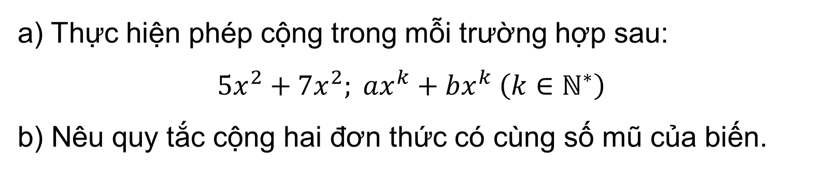
1. Cộng theo cột dọc
6
7
122
4
5
44
54
Hết giờ
1
2
3
8
9
10
11
12
13
14
15
16
17
18
19
20
21
22
23
24
25
26
27
28
29
30
31
32
33
34
35
36
37
38
39
40
41
42
43
45
46
47
48
49
50
51
52
53
55
56
57
58
59
60
61
62
63
64
65
66
67
68
69
70
71
72
73
74
75
76
77
78
79
80
81
82
83
84
85
86
87
88
89
90
91
92
93
94
95
96
97
98
99
100
101
102
103
104
105
106
107
108
109
110
111
112
113
114
115
116
117
118
119
120
121
123
124
125
126
127
128
129
130
131
132
133
134
135
136
137
138
139
140
141
142
143
144
145
146
148
147
148
149
150
151
152
153
154
155
156
157
158
159
160
161
162
163
164
165
166
167
168
169
170
171
172
173
174
175
176
177
178
179
180
THẢO LUẬN NHÓM ĐÔI HOÀN THÀNH HĐ1
HĐ1:
a) Thực hiện phép cộng trong mỗi trường hợp sau:
$$5x^{2}+7x^{2}; ax^{k}+bx^{k} \left(k∈ℕ^{∗}\right)$$
b) Nêu quy tắc cộng hai đơn thức có cùng số mũ của biến.

Slide 6
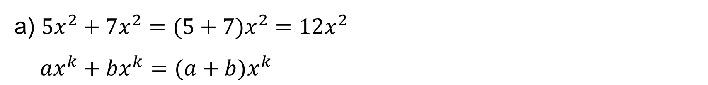
GIẢI
a) $5x^{2}+7x^{2}=(5+7)x^{2}=12x^{2}$
$ax^{k}+bx^{k}$ $=(a+b)x^{k}$
b) Để cộng (hay trừ) hai đơn thức có cùng số mũ của biến, ta cộng (hay trừ) các hệ số với nhau và giữ nguyên phần biến.

Slide 7

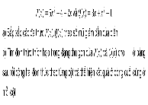

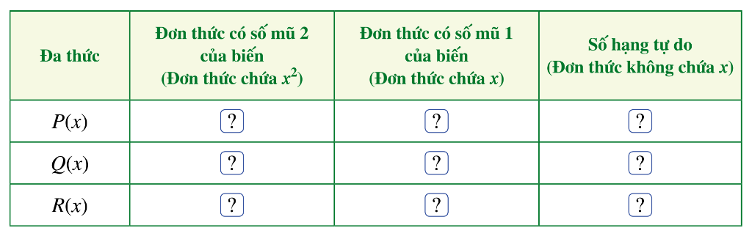
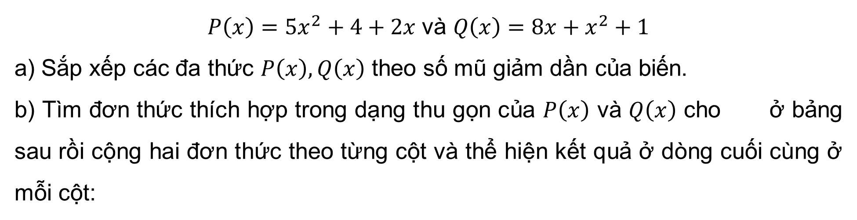
Cho hai đa thức:
HĐ 2:
THẢO LUẬN NHÓM 5
$$P\left(x\right)=5x^{2}+4+2x \text{v}\text{à} Q\left(x\right)=8x+x^{2}+1$$
a) Sắp xếp các đa thức $P\left(x\right), Q\left(x\right)$ theo số mũ giảm dần của biến.
b) Tìm đơn thức thích hợp trong dạng thu gọn của $P\left(x\right)$ và $Q\left(x\right)$ cho ở bảng sau rồi cộng hai đơn thức theo từng cột và thể hiện kết quả ở dòng cuối cùng ở mỗi cột:
c) Dựa vào kết quả cộng hai đơn thức theo từng cột, xác định đa thức $R\left(x\right)$.

Slide 8

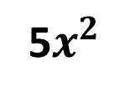
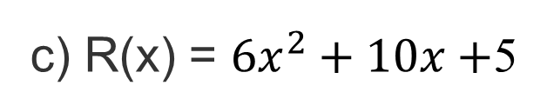





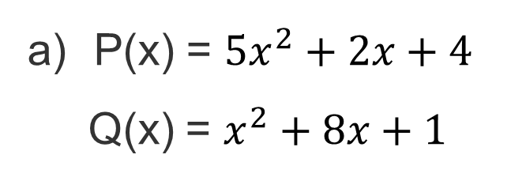

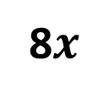
Giải
Để cộng hai đa thức một biến (theo cột dọc), ta có thể thực hiện như thế nào?
Trong HĐ2, chúng ta đã thực hiện các bước nào?
P(x) = $5x^{2}+2x+4$
Q(x) = $x^{2}+8x+1$
b)
5$x^{2}$
$$2x$$
4
$${ x}^{2}$$
8$x$
$$1$$
$$6x^{2}$$
10$x$
$$5$$
c) R(x) = $6x^{2}+10x+$5

Slide 9


NHẬN XÉT
Để cộng hai đa thức một biến (theo cột dọc), ta có thể làm như sau:
Thu gọn mỗi đa thức và sắp xếp hai đa thức đó cùng theo số mũ giảm dần (hoặc tăng dần) của biến;
Đặt hai đơn thức có cùng số mũ của biến ở cùng cột;
Cộng hai đơn thức trong từng cột, ta có tổng cần tìm.

Slide 10
Ví dụ
Tính tổng của hai đa thức:
$P(x)=3x^{3}+{4x}^{2}+2x+\text{5}$ và $Q\left(x\right)=2x^{3}−6x^{2}+4x+1.$
Giải
Đặt hai đơn thức có cùng số mũ của biến ở cùng cột
$$P(x)=3x^{3}+4x^{2}+3x+\text{5}$$
+
$$Q\left(x\right)=2x^{3}−7x^{2}+4x+1$$
$$P\left(x\right)+Q\left(x\right)=5x^{3}−3x^{2}+7x+6$$
Cộng hai đơn thức trong từng cột

Slide 11

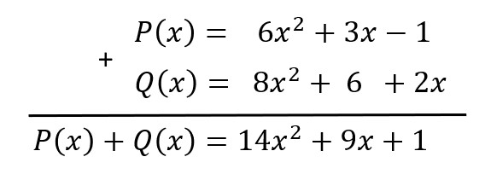

Khi thực hiện cộng hai đa thức theo cột dọc, chúng ta cần đặt các đơn thức có cùng số mũ của biến như thế nào?
LUYỆN TẬP 1
Để cộng hai đa thức P(x), Q(x), bạn Dũng viết như dưới đây có đúng không? Vì sao? Nếu chưa đúng, em hãy sửa lại cho đúng.
$$P\left(x\right)= 6x^{2}+3x−1$$
Sửa lại
+
$Q\left(x\right)= 8x^{2}+2x+6$
$$P\left(x\right)+Q\left(x\right)=14x^{2}+5x+5$$

Slide 12
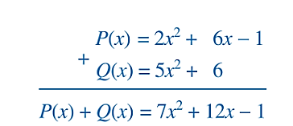

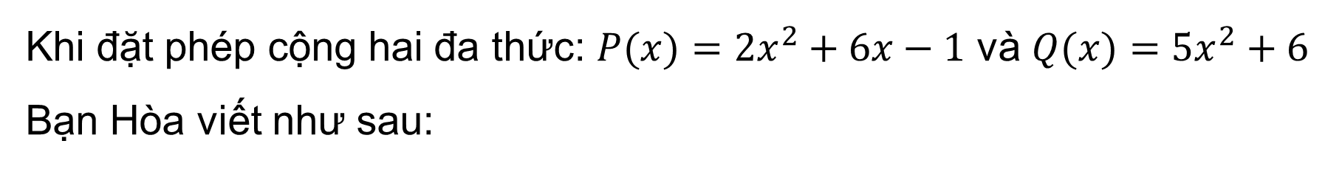
Khi cộng đa thức theo cột dọc, nếu một đa thức khuyết số mũ nào của biến thì khi viết đa thức đó, ta phải viét như thế nào?
LUYỆN TẬP 2
Khi đặt phép cộng hai đa thức: $P(x)=2x^{2}+6x−1$và $Q(x)=5x^{2}+6$
Bạn Hòa viết như sau:
$$P\left(x\right)=2x^{2}+6x−1$$
+
Sửa lại
$Q\left(x\right)=5x^{2} +6$
$$P\left(x\right)+Q\left(x\right)=7x^{2}+6x+5$$
Theo em, bạn Hòa viết như vậy đúng chưa? Vì sao? Nếu chưa đúng, em hãy sửa lại cho đúng.

Slide 13
Chú ý:
Khi cộng đa thức theo cột dọc, nếu một đa thức khuyết số mũ nào của biến thì khi viết đa thức đó, ta bỏ trống cột tương ứng với số mũ trên.

Slide 14

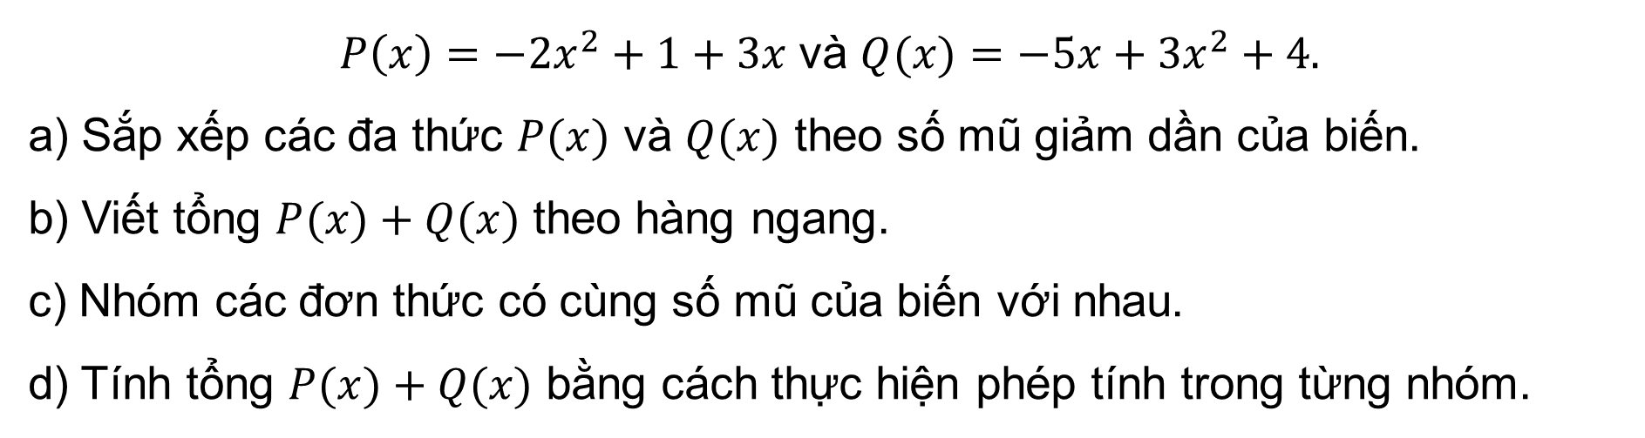
2. Cộng theo hàng ngang
6
7
122
4
5
44
54
Hết giờ
1
2
3
8
9
10
11
12
13
14
15
16
17
18
19
20
21
22
23
24
25
26
27
28
29
30
31
32
33
34
35
36
37
38
39
40
41
42
43
45
46
47
48
49
50
51
52
53
55
56
57
58
59
60
61
62
63
64
65
66
67
68
69
70
71
72
73
74
75
76
77
78
79
80
81
82
83
84
85
86
87
88
89
90
91
92
93
94
95
96
97
98
99
100
101
102
103
104
105
106
107
108
109
110
111
112
113
114
115
116
117
118
119
120
121
123
124
125
126
127
128
129
130
131
132
133
134
135
136
137
138
139
140
141
142
143
144
145
146
148
147
148
149
150
151
152
153
154
155
156
157
158
159
160
161
162
163
164
165
166
167
168
169
170
171
172
173
174
175
176
177
178
179
180
THẢO LUẬN NHÓM 5 HOÀN THÀNH HĐ3
HĐ 3:
Cho hai đa thức:
$P\left(x\right)=−2x^{2}+1+3x$và $Q(x)=−5x+3x^{2}+4.$
a) Sắp xếp các đa thức $P(x)$ và $Q(x)$ theo số mũ giảm dần của biến.
b) Viết tổng $P(x)+Q(x)$ theo hàng ngang.
c) Nhóm các đơn thức có cùng số mũ của biến với nhau.
d) Tính tổng $P(x)+Q(x)$ bằng cách thực hiện phép tính trong từng nhóm.

Slide 15


Để cộng hai đa thức một biến (theo hàng ngang), ta có thể thực hiện như thế nào?
Giải
Trong HĐ3, chúng ta đã thực hiện các bước nào?
$P(x)=−x^{2}+3x+1$
$Q(x)= 3x^{2}−5x+4$
b) $P(x)+Q(x)=(−x^{2}+3x+1)+(3x^{2}−5x+4$)
c) $P(x)+Q(x) = −x^{2}+3x+1+3x^{2}−5x+4$
$= \left(−2x^{2}+3x^{2}\right)+\left(3x−5x\right)+\left(1+4\right)$
d) $P(x)+Q(x) =x^{2}−2x+$ 5

Slide 16
NHẬN XÉT
Để cộng hai đa thức một biến (theo cột ngang), ta có thể làm như sau:
Thu gọn mỗi đa thức và sắp xếp hai đa thức đó cùng theo số mũ giảm dần (hoặc tăng dần) của biến;
Viết tổng hai đa thức theo hàng ngang;
Nhóm các đơn thức có cùng số mũ của biến với nhau.
Thực hiện phép tính trong từng nhóm, ta được tổng cần tìm.

Slide 17

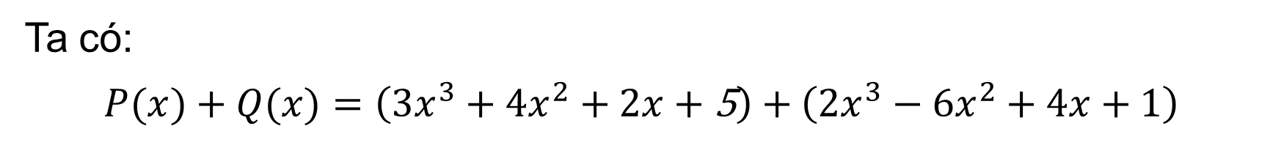
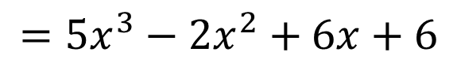
Ví dụ
Tính tổng của hai đa thức
$P(x)=3x^{3}+{4x}^{2}+2x+\text{5}$ và $Q\left(x\right)=2x^{3}−6x^{2}+4x+1.$
Giải
Ta có:
$$P(x)+Q(x)=\left(3x^{3}+{4x}^{2}+2x+\text{5}\right)+\left(2x^{3}−6x^{2}+4x+1\right)$$
$=3x^{3}+{4x}^{2}+2x+\text{5}$ + $2x^{3}−6x^{2}+4x+1$
$$=\left(3x^{3}+2x^{3}\right)+\left({4x}^{2}−6x^{2}\right)+(2x+4x)+(5+1)$$
$$=5x^{3}−{2x}^{2}+6x+6$$

Slide 18

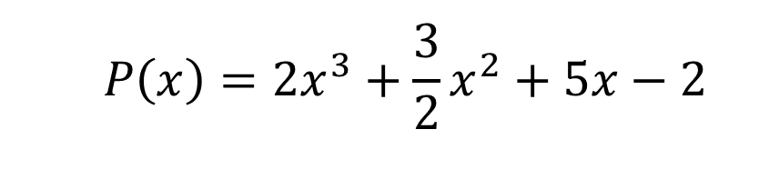
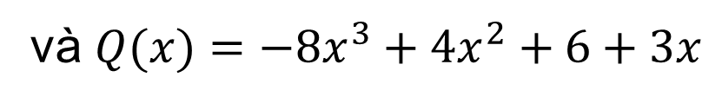
LUYỆN TẬP 3
6
7
122
4
5
44
54
Hết giờ
1
2
3
8
9
10
11
12
13
14
15
16
17
18
19
20
21
22
23
24
25
26
27
28
29
30
31
32
33
34
35
36
37
38
39
40
41
42
43
45
46
47
48
49
50
51
52
53
55
56
57
58
59
60
61
62
63
64
65
66
67
68
69
70
71
72
73
74
75
76
77
78
79
80
81
82
83
84
85
86
87
88
89
90
91
92
93
94
95
96
97
98
99
100
101
102
103
104
105
106
107
108
109
110
111
112
113
114
115
116
117
118
119
120
121
123
124
125
126
127
128
129
130
131
132
133
134
135
136
137
138
139
140
141
142
143
144
145
146
148
147
148
149
150
151
152
153
154
155
156
157
158
159
160
161
162
163
164
165
166
167
168
169
170
171
172
173
174
175
176
177
178
179
180
Tính tổng của hai đa thức sau bằng hai cách:
$$\begin{matrix} & P\left(x\right)=2x^{3}+\frac{3}{2}x^{2}+5x−2 \\ & \end{matrix}$$
và $Q(x)=−8x^{3}+4x^{2}+6+3x$
Nhóm 1, 2, 3: Cách 1: Cộng theo cột dọc.
Nhóm 4, 5, 6: Cách 2: Cộng theo hàng ngang.

Slide 19
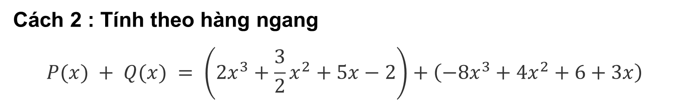


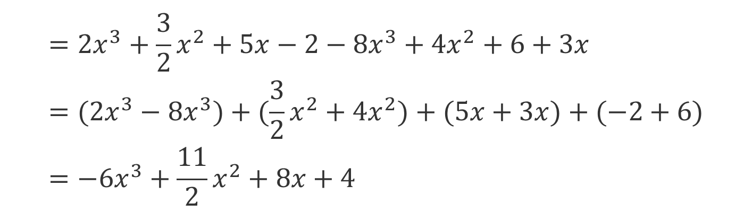
Cách 1: Tính theo hàng ngang
Cách 1: Tính theo cột dọc
$$P\left(x\right)= 2x^{3}+\frac{3}{2}x^{2} +5x−2$$
+
$$Q\left(x\right)=−8x^{3}+4x^{2} +3x+6$$
$$P\left(x\right)+Q\left(x\right)=−6x^{3}+\frac{11}{2}x^{2}+8x+4$$
Cách 2 : Tính theo hàng ngang
$$P(x) + Q(x) = \left(2x^{3}+\frac{3}{2}x^{2}+5x−2\right)+\left(−8x^{3}+4x^{2}+6+3x\right)$$
$$=2x^{3}+\frac{3}{2}x^{2}+5x−2−8x^{3}+4x^{2}+6+3x \\ =(2x^{3}−8x^{3})+(\frac{3}{2}x^{2}+4x^{2})+(5x+3x)+(−2+6) \\ =−6x^{3}+\frac{11}{2}x^{2}+8x+4$$

Slide 20
VẬN DỤNG
Tính tổng các đa thức sau:
A(x) = 2x³ -5x² +x -7;
B(x) = x² -2x + 6;
C(x) = -x³+ 4x -1.

Slide 21




Tiết học kết thúc

